Slide 1

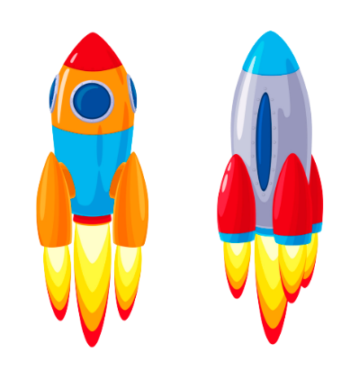
ĐUA TÊN LỬA
Start
Notes:
Ms Huyền Phạm - 0936.082.789 – YOUTUBE: MsPham. Facebook: Dạy và học cùng công nghệ.

Slide 2


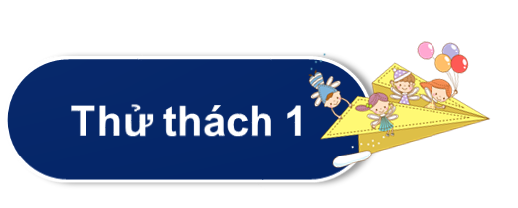










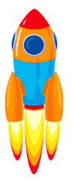

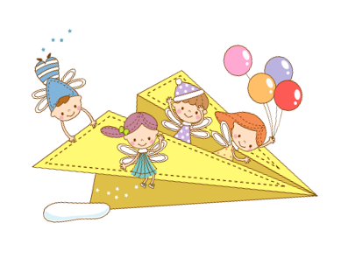
Thử thách
QUYẾT ĐỊNH
Notes:
Ms Huyền Phạm - 0936.082.789 – YOUTUBE: MsPham. Facebook: Dạy và học cùng công nghệ.

Slide 3
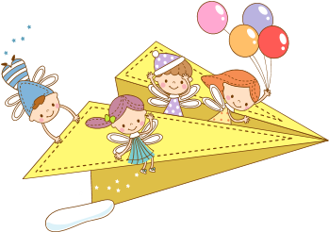
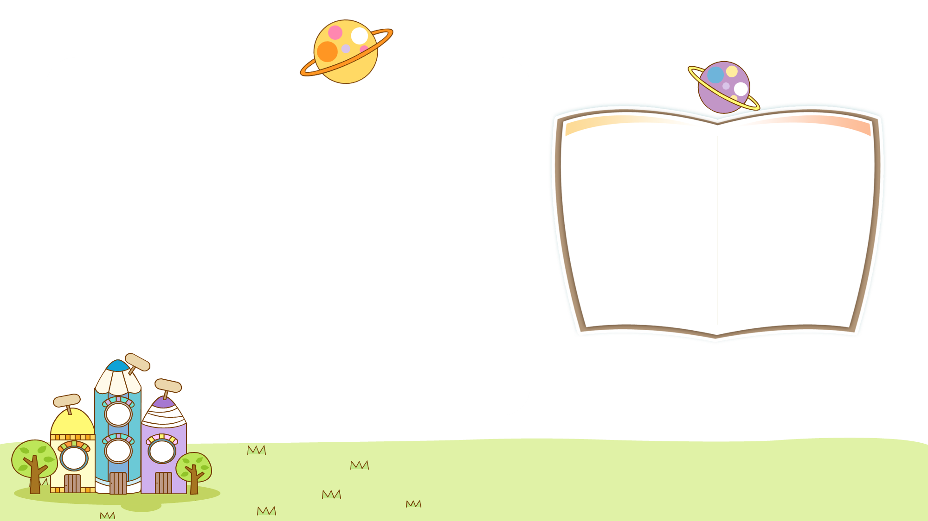

Back
Ai người bóp nát quả cam
Hờn vua đã chẳng cho bàn việc quân
Phá cường địch báo hoàng ân
Dựng lên cờ nghĩa xả thân diệt thù.
TRẦN QUỐC TOẢN
Xem đáp án

Slide 4
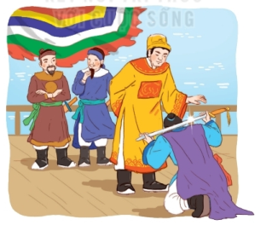
Back
Trần Quốc Toản xin gặp vua để làm gì?
Trần Quốc Toản gặp vua xin đánh giặc.
Xem đáp án

Slide 5
Back
Quả cam trên tay Trần Quốc Toản như thế nào?
Quả cam trên tay Trần Quốc Toản đã bị bóp nát vì ấm ức.
Xem đáp án

Slide 6
Back
Việc vô tình bóp nát quả cam thể hiện điều gì?
Việc làm đó cho thấy Trần Quốc toản là người trẻ tuổi nhưng dũng cảm, có lòng yêu nước.
Xem đáp án

